Slide 1
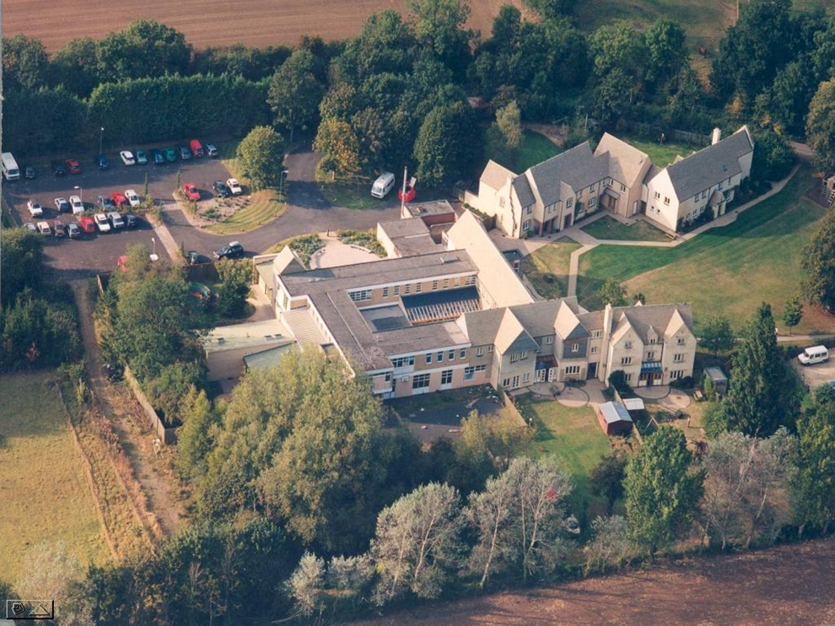
Škola Mulberry Bush, založená v roce 1948

Slide 2
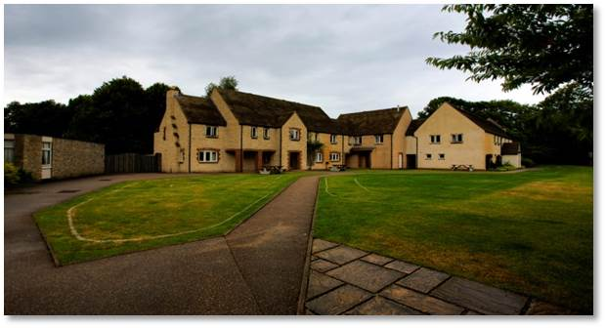
Škola Mulberry Bush
Škola je nepodporovaná speciální škola a charita poskytující odbornou rezidenční péči, terapii a vzdělávání dětem ve věku 5-13 let,
které v raném věku utrpěly trauma a týrání. Následkem těchto zážitků nejsou schopny žít v rodině nebo navštěvovat školu.

Slide 3
Systém péče ve Spojeném království
70 440 dětí bylo v péči místních úřadů ke dni 31. března 2016, v porovnání s 69 540 v roce 2015.
74 % (51 850) dětí v péči ke 31.3.2016 žilo v pěstounské péči
11 % ( 7 600) dětí žilo v bezpečných odděleních, dětských domovech či hostelech
5 % (3 810) bylo umístěno u svých rodičů
4 % (2 940) bylo umístěno do adopce
4 % ( 3 040) bylo umístěno do jiné péče v komunitě
2 % (1 200) dětí bylo umístěno do rezidenčních škol či jiných ústavních zařízení

Slide 4
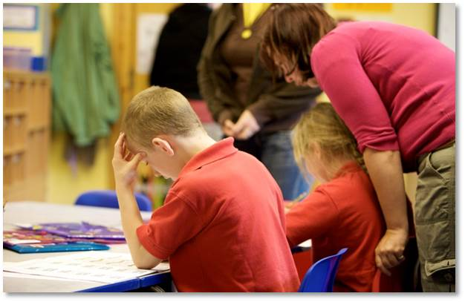
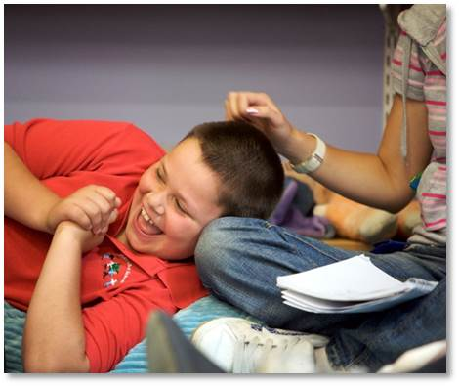
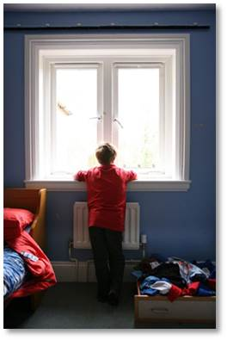
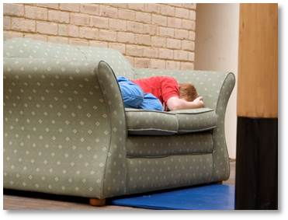
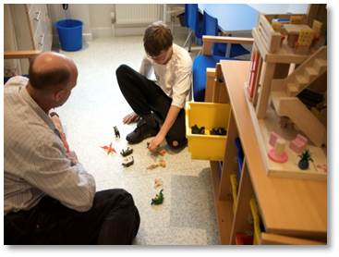
Škola Mulberry Bush

Slide 5
Škola Mulberry Bush
Poruchy vazeb: nejistota, vyhýbavost a neorganizovanost. Dockar-Drysdale, „zmrzlé dítě" (1958)
Naše víceoborové týmy: Týmy pro skupinové bydlení, vzdělávání a terapii a propojení poskytují ranou intervenci prostřednictvím práce založené na vztahu s dětmi a jejich rodinami.

Slide 6
Škola Mulberry Bush
Přístup naší terapeutické komunity umožňuje dětem si osvojit dobré vztahy, žít společensky ve skupině a být součástí nějaké komunity. Osvojená vazba k lidem a místu.
Naším cílem je vrátit děti zpět do rodiny a aby mohly chodit do vhodné školy.

Slide 7
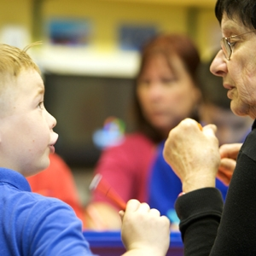

Slide 8
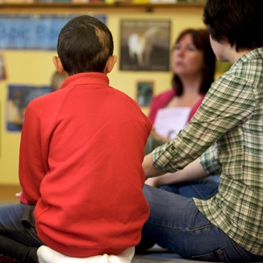

Slide 9
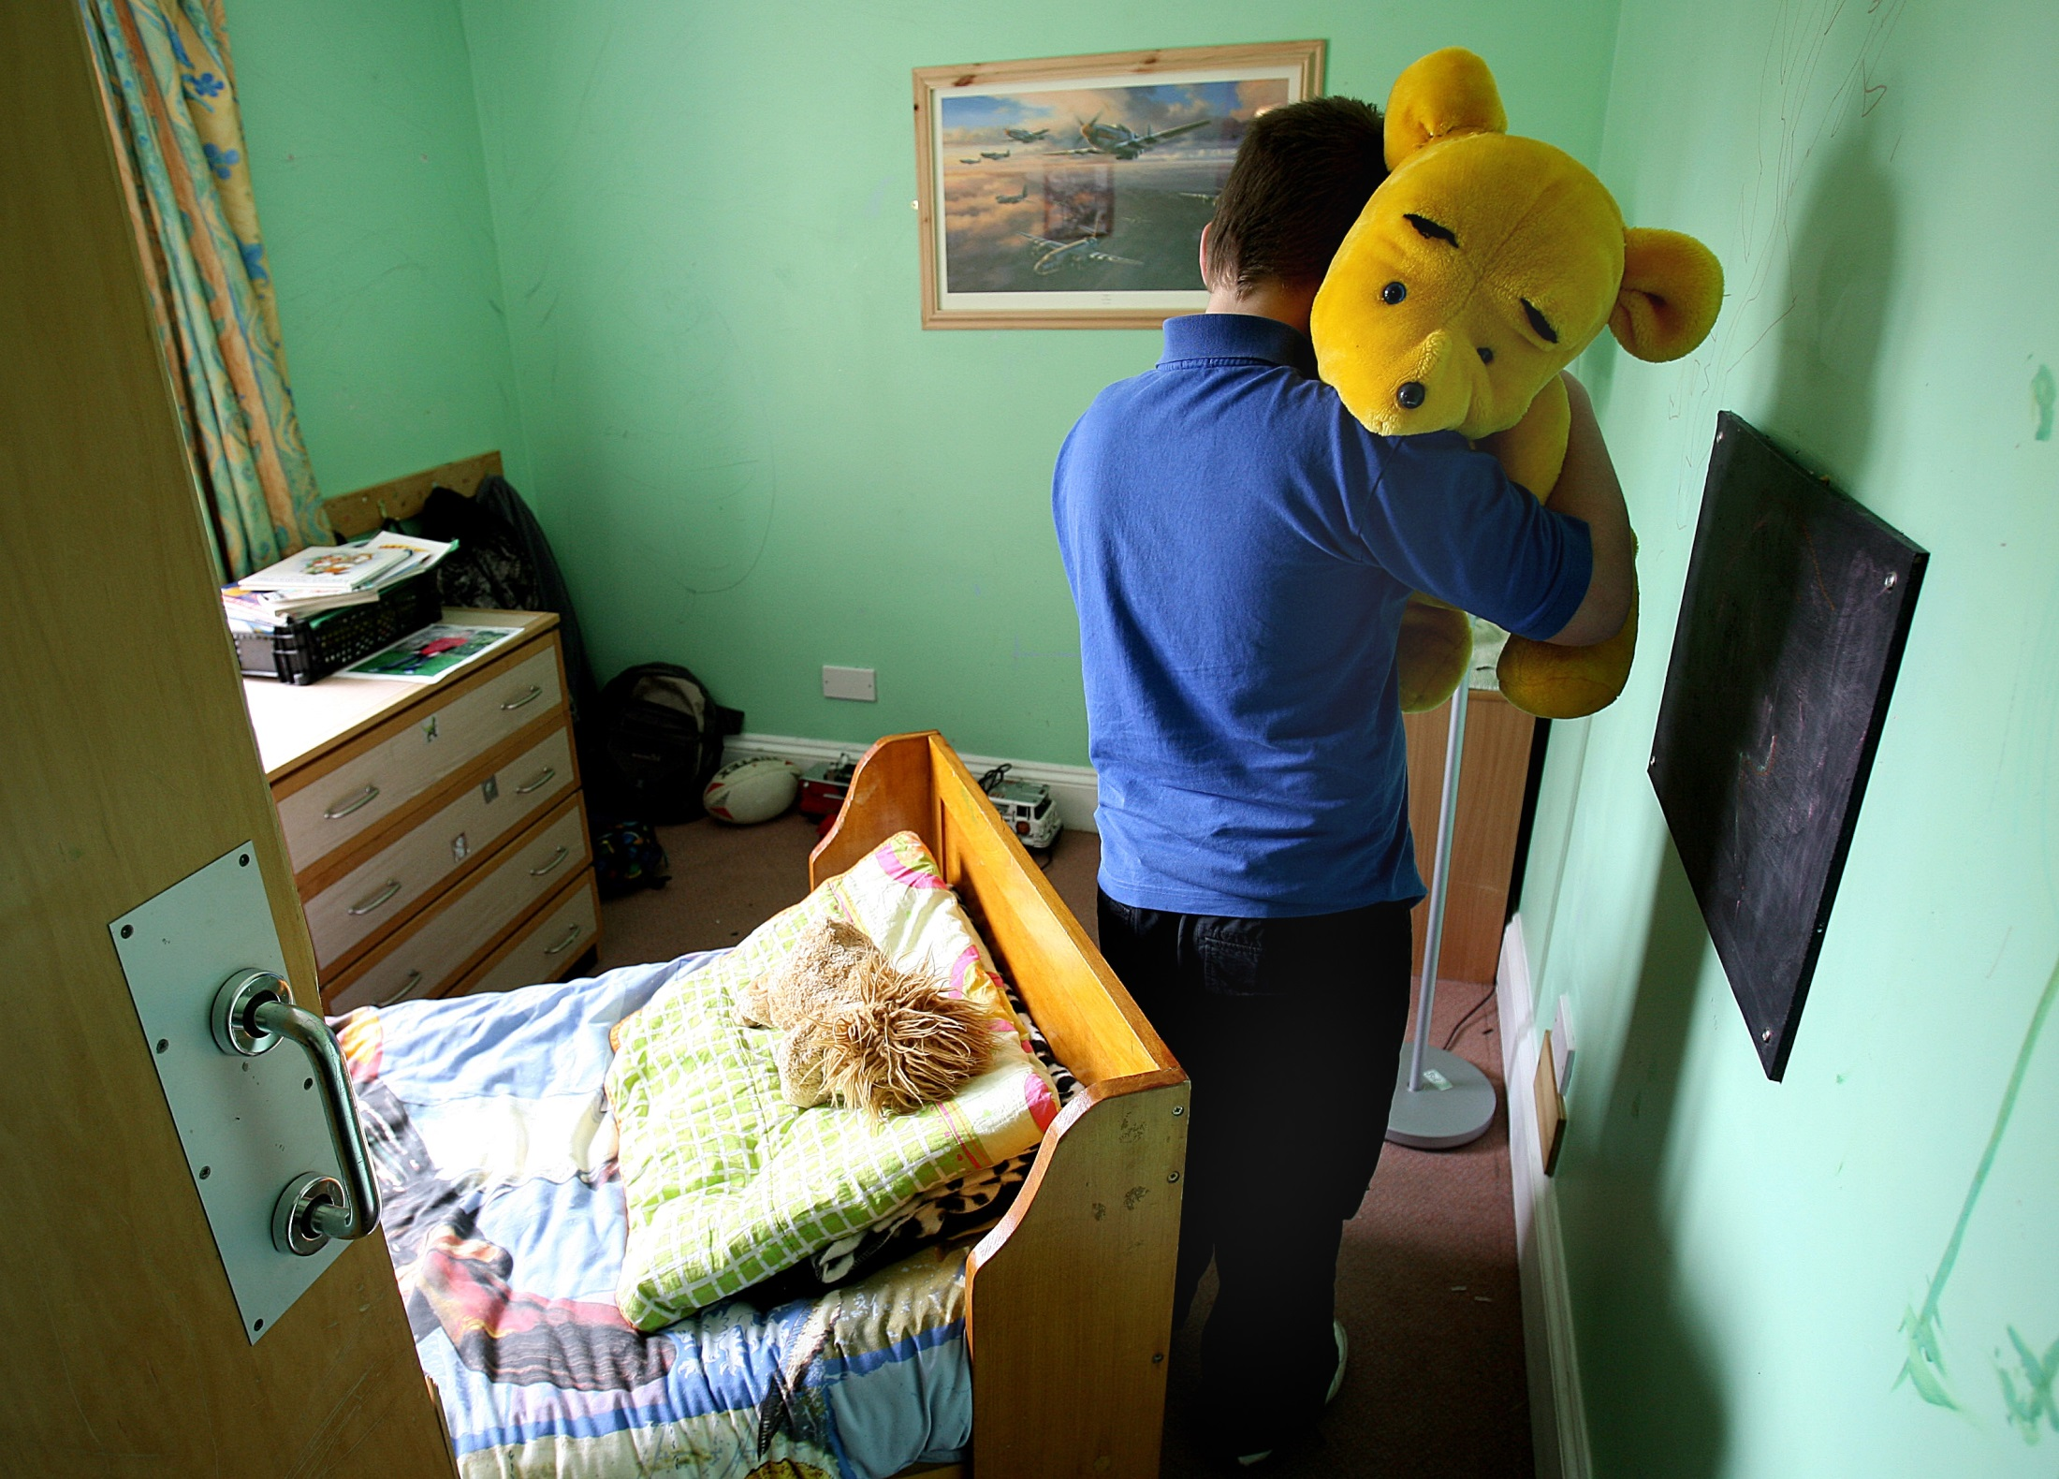

Slide 10
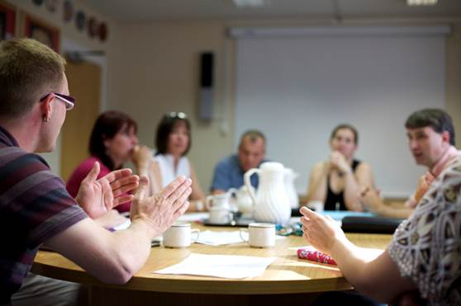
Terapeutické zajištění
Všichni pracovníci jsou vyškolení v teorii psychodynamiky, citových vazeb a používání reflexe (máme FdA akreditaci ze Západoanglické univerzity).
Všechny děti mají terapeutický tým, který dohlíží na integrovaný plán péče dítěte a jak chápeme naši práci s dítětem a jeho rodinou (klíčový pracovník, učitel, terapeut, rodinný pracovník, vedoucí týmu).
Terapeuti poskytují konzultace týmům a terapii dětem
Vysoce rozvinutá spolupráce a víceoborová práce

Slide 11
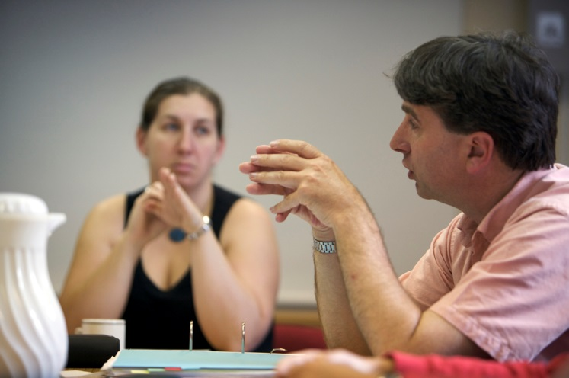
Terapeutické zajištění
Všichni členové terapeutického týmu budují "společné terapeutické chápání" své práce s dítětem a jeho rodinou
Dětem se nastavují cíle a sleduje se pokrok
Kontaktní struktury zahrnují různé obory, což zajistí naladění na stejné vnímání a pro dítě
a jeho rodinu pocit důslednosti a kontinuity
Setkání v rámci reflexivní praxe / supervize pro všechny pracovníky
Všechna oddělení monitorují kvalitu a efektivitu

Slide 12
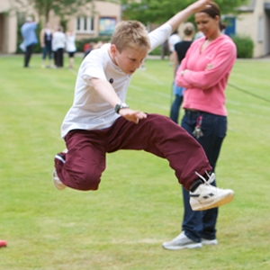

Slide 13
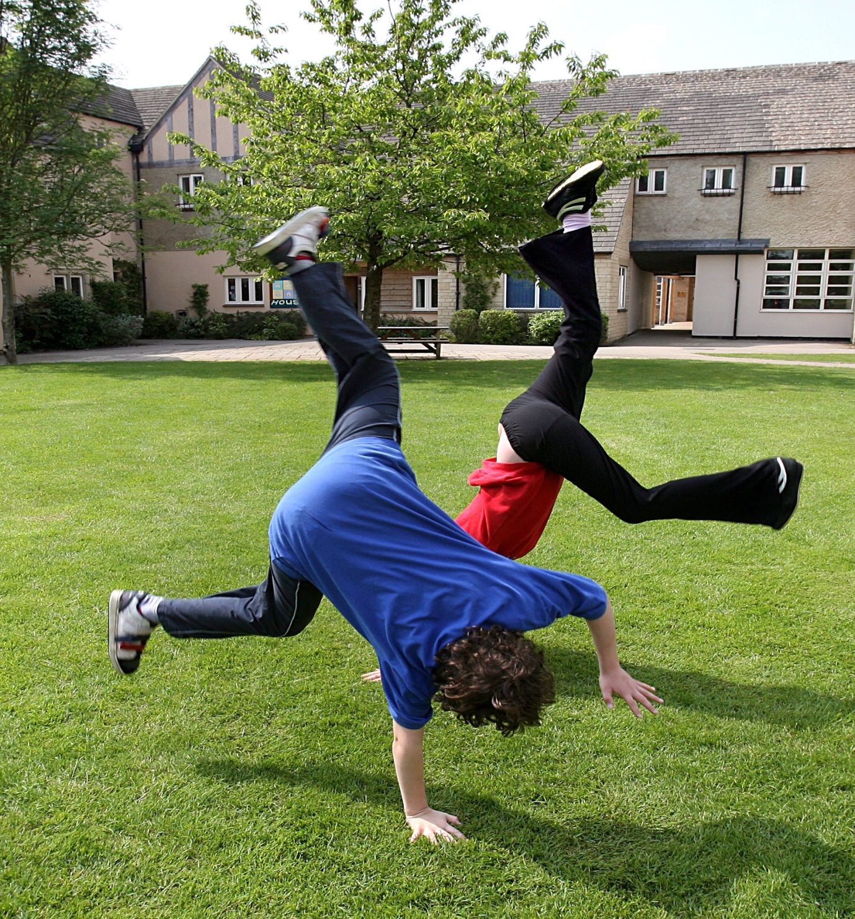

Slide 14
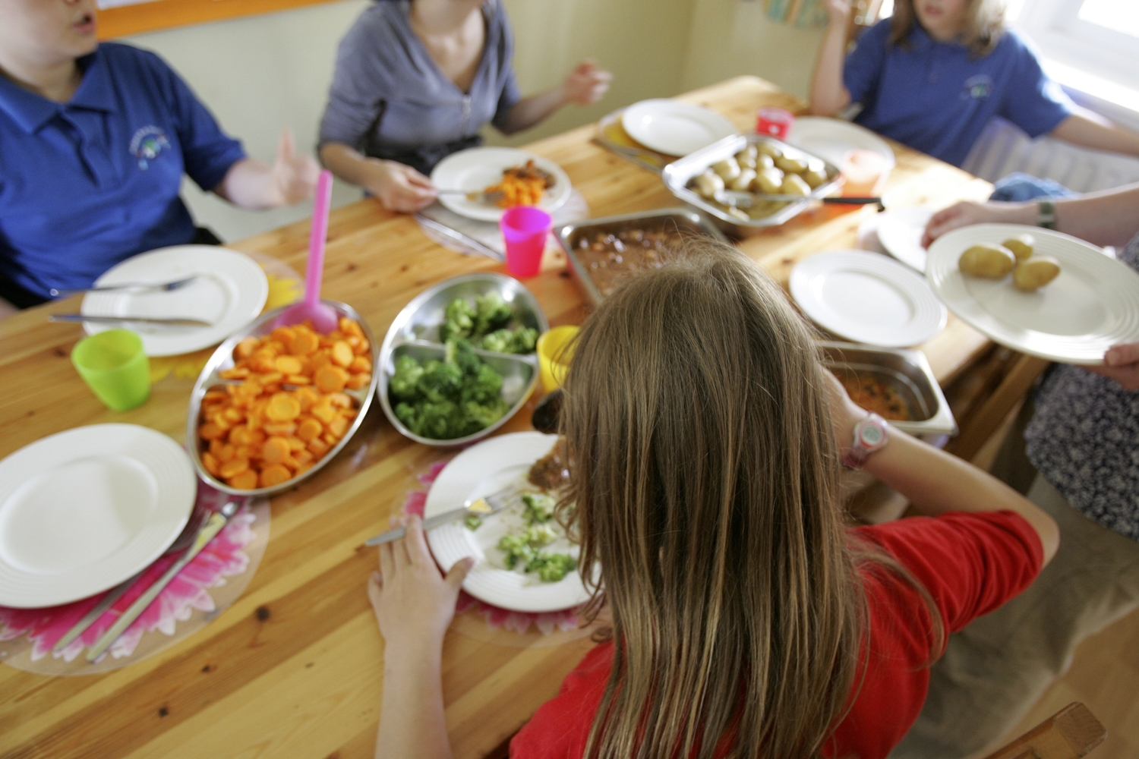

Slide 15
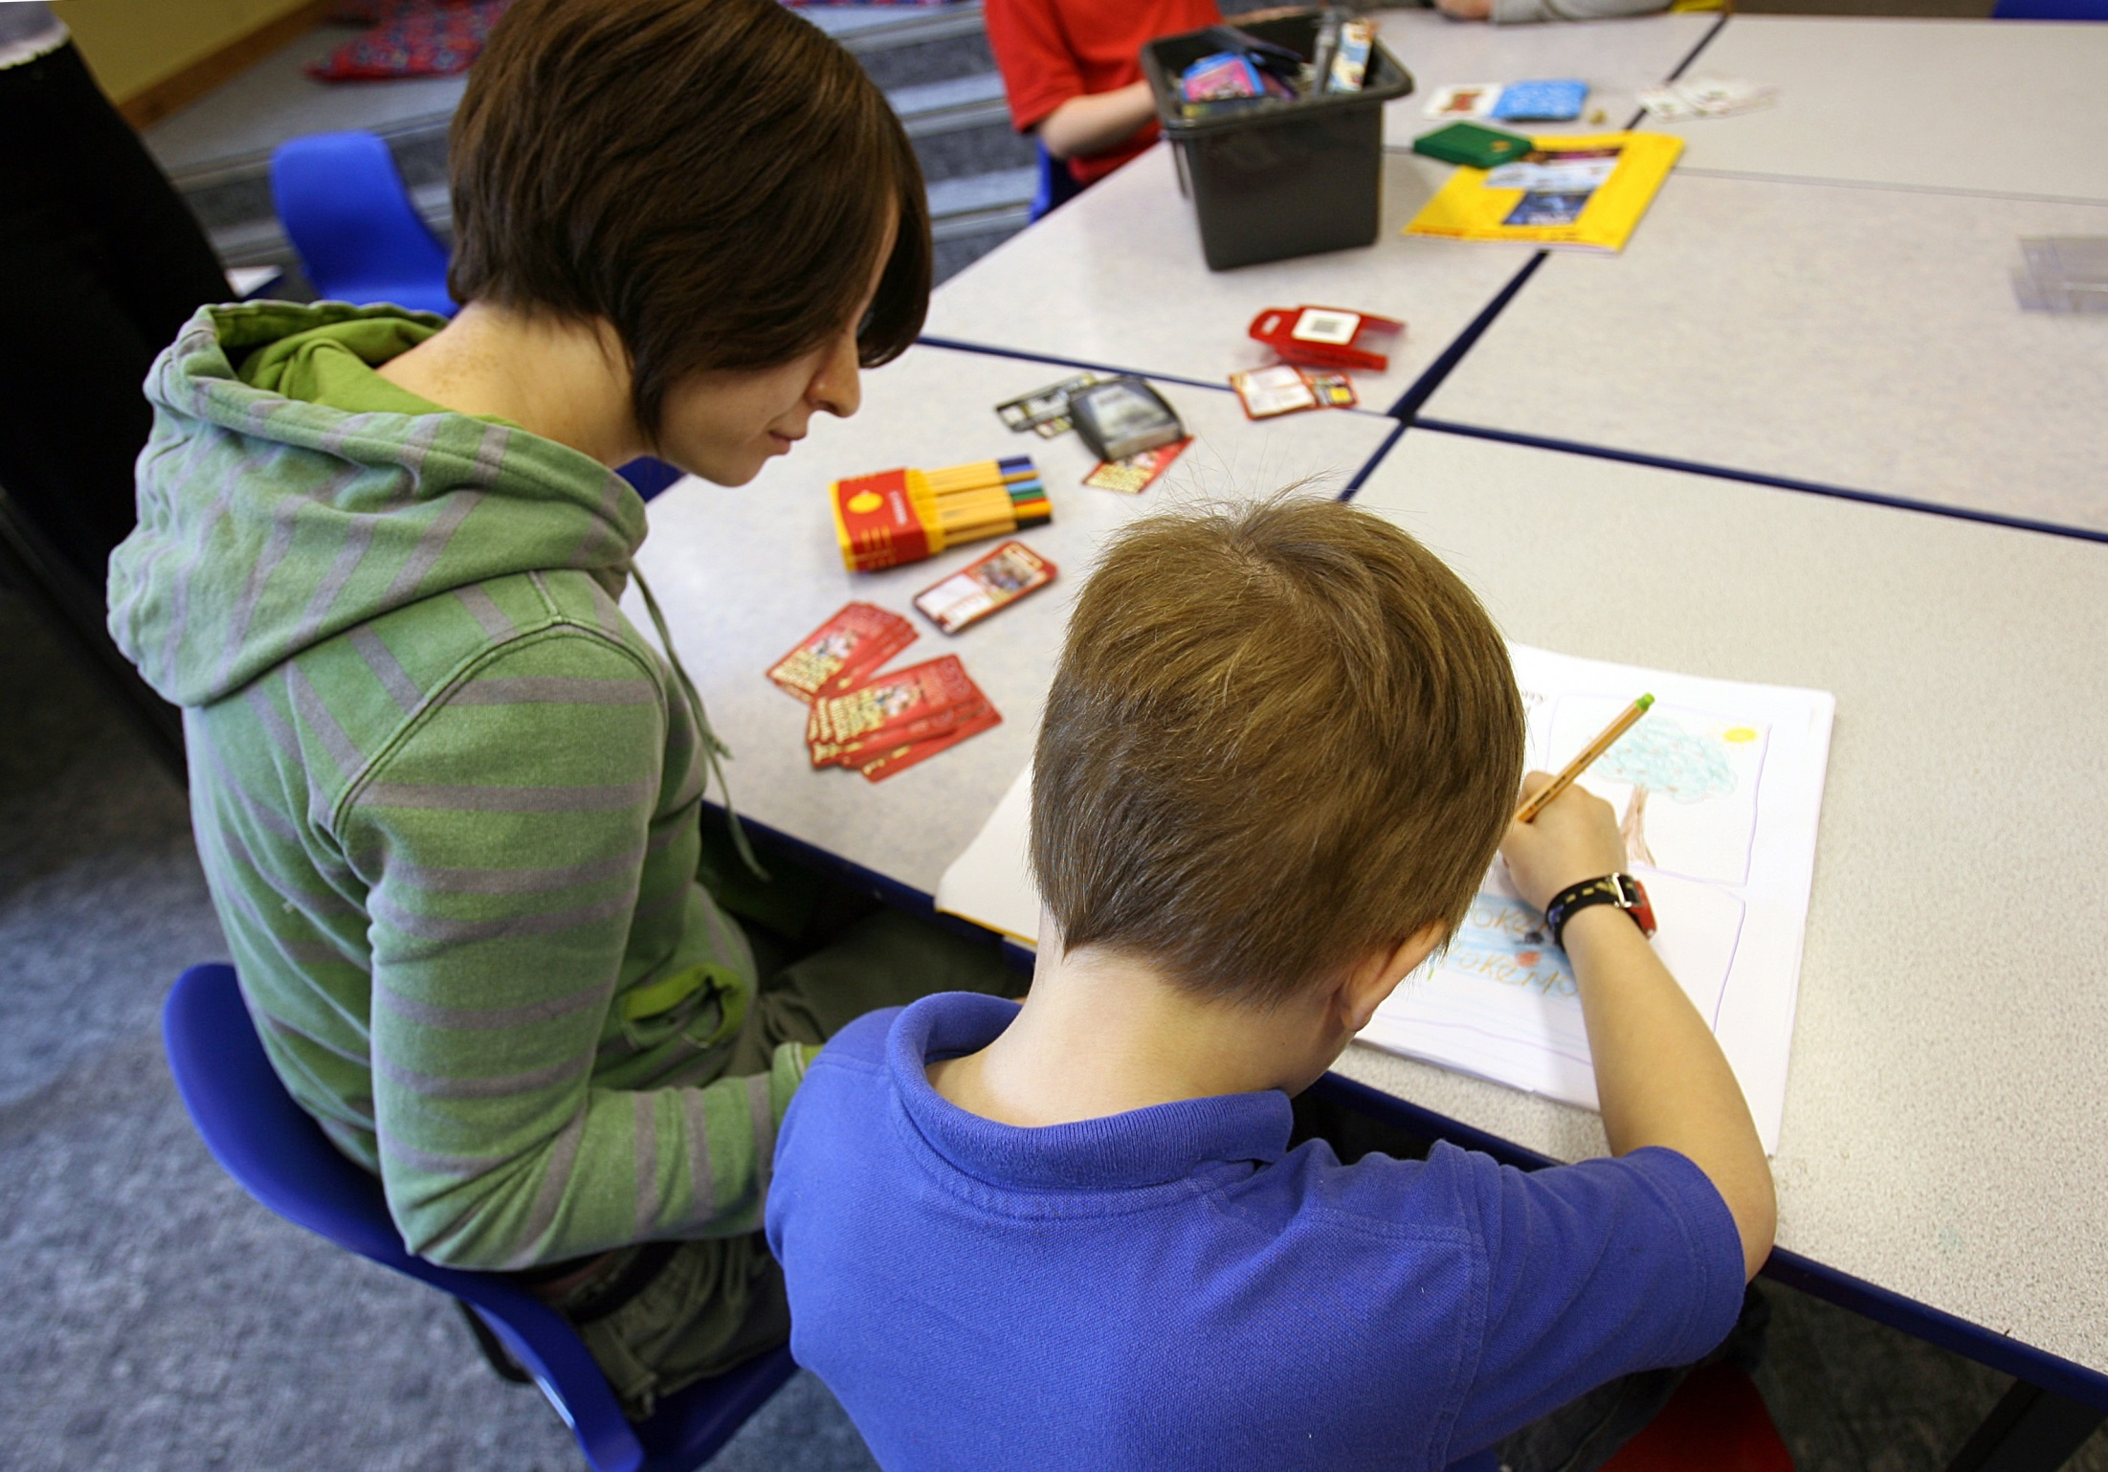

Slide 17
Tři hlavní principy, na kterých se zakládá terapeutická práce v Mulberry Bush
Psychodynamický přístup
Kultura reflexe
Spolupráce
Psychodynamický přístup:
Zásadní princip, který podtrhuje veškerou naši práci, je používání psychodynamické teorie. Úkolem psychoterapeutů a těch, kteří pracují psychodynamickým způsobem, je pokusit se změnit osobu zevnitř, to znamená vidět chování jako symptomy vnitřních konfliktů a snažit se řešit příčiny těchto symptomů, nikoliv napravovat chování.
"Na symptomy... lze nově nahlížet jako na smysluplnou komunikaci o vnitřních stavech konfliktu.“
(Bateman, A. et al, 2000: 9)
Tento přístup se využívá k pochopení chování dětí jako vyjádření nesplněných potřeb.

Slide 18
Spojení s organizační kulturou
Vazba
Sounáležitost
Zahrnutí
Bezpečí
Tolerantnost
Komunikace
Otevřenost
Komunalismus
Konfrontace s realitou
Zapojení
Žití/učení
Zastoupení
Posílení
Demokratizace

Slide 19
Jay: jeho první roky
Jayovi biologičtí rodiče byli těžkými uživateli drog.
Zažíval nestálou a zanedbávající rodičovskou péči, která vedla k traumatu v raném věku a neexistenci "vnitřního funkčního modelu" stálé citové vazby.
Ve velmi nízkém věku byl nalezen, jak se sám toulá po ulicích.
Byl vzat do péče a adoptován. Po jeho příchodu se jeho adoptivní rodiče rozešli.
Jeho chování bylo i nadále velmi chaotické a vysoce rizikové, včetně lezení na vysoké střechy a zakládání požárů. Toto chování vyjadřovalo nedostatek důvěry a citových vazeb a pokračující trauma.

Slide 20
Jay: Prohlášení o speciálních vzdělávacích potřebách
(nyní EHCP)
Citový vývoj.
Rozvoj hracích, sociálně komunikačních a interakčních dovedností.
Rozvoj pozornosti a schopnosti poslouchat a soustředit se na úkol.
Rozvoj gramotnosti a matematických dovedností.
Rozvoj sebevědomí a sebedůvěry.
Kontrola a zvládání jeho chování.
Rozvoj důvěryhodných vztahů s ostatními a rozvoj bezpečných citových vazeb.
Rozvoj schopnosti se samostatně učit.

Slide 21
Uspokojení individuálních a skupinových potřeb
Tým pro skupinové soužití: řešil jeho extrémně nebezpečné chování - agresivita, sebepoškozování, vystavování se životu ohrožujícímu riziku. Chování vyžadující pozornost je základním prvkem chování vyžadujícího citové vazby.
Spouštěcí okamžiky: ukládání do postele, skupiny, čas jídla, přechody. Měl problém s tím, když se důležité dospělé osoby věnovaly jiným dětem.
Vyžadoval neustálou pozornost 1 pracovníka - hledal vazbu.
Terapie hrou: dobře se zapojoval, ale byl velice agresivní k sobě a někdy i k terapeutům.
Vyžadoval individuální přístup po 19h.
Každodenní schůzky s třídním učitelem, učitelem a domácím personálem k diskusi/plánování každého dne.
Rozvoj talentu: Gymnastický kroužek, fotbal, tanec, humor, člen školního výboru.

Slide 22
Reflexivní
praxe
Zaměstnanci se zaměřují nejen na praktické zvládání chování a pocitů dětí, ale také na kontrolu úzkosti a dalších silných pocitů, které vyvolávají.
Reflexivní postoj se podporuje a očekává na všech schůzkách na všech úrovních ve škole.
Úkolem zprostředkovatele je poskytnout prostor, kde lze procítit a přemýšlet o beznaději a strachu a dalších silných pocitech vzniklých při výkonu práce bez uchylování se k praktickým řešením, bez účasti v nich nebo zabřednutí do nich.
Umožňuje zaměstnancům cítit se pevněji, odolněji a sebevědoměji, což pak podporuje tyto schopnosti u dětí.

Slide 23
‘Jedenáct klíčových prvků’ v Mulberry Bush
Naším cílem je, aby děti dosáhly vynikajícího zlepšení v jejich schopnosti:
Používat a aplikovat naučené dovednosti a znalosti
Být úspěšným žákem
Přispět a zapojit se do bezprostřední a širší komunity
Zlepšit sebevědomí a dosahování hodnot
Náležitě fungovat ve skupině
Vyjadřovat pocity a přemýšlet o nich, nikoliv je hrát
Zapojit se vhodně do péče o sebe a o okolí
Požádat o pomoc a využít ji
Chránit sebe i ostatní
Vytvářet si zdravé vztahy založené na vzájemné důvěře
Umět si hrát

Slide 24
Přizpůsobení osnov Jayovým vzdělávacím potřebám
Když se blížil jeho odchod ze školy, pro Jaye bylo velice těžké zvládat osnovy a být pozitivním členem skupiny ve třídě. To zahrnovalo vyhledávání nebezpečných situací, napadání ostatních a problémy s koncentrací a klidem.
Jeho učitel rozhodl, že je důležité najít vzdělávací přístup, který mu umožní hovořit o svých obavách a znovu se zapojit do učení tak, jak se mu to dařilo v minulosti.
Vybral si z nabídky témat, na které by se měl zhruba 4 týdny soustředit. Jay si vybral navržení a vedení vlastní restaurace. Úvodním bodem byla diskuze o nápadech pro jeho restauraci a pak měl schůzku s učitelem, kde naplánovali úkoly, které má udělat. Ty byly vybrány pomocí cílových karet pro čtení a počítání a určením témat, která budou pro projekt nejpřínosnější.

Slide 25
Přizpůsobení osnov Jayovým vzdělávacím potřebám
Rozhodl se vytvořit si vlastní sushi restauraci. Jedním z jeho pracovních úkolů bylo navštívit sushi restauraci, pohovořit si se zaměstnanci, pořídit fotky vybavení a prozkoumat jídelníček.
Vytvořil logo pro svoji restauraci a menu, vedl pohovory se svými "zaměstnanci“ (ostatní žáci), vytvořil uniformy pro zaměstnance, přestavěl třídu na restauraci (včetně dekorace), na internetu vyhledal jídlo a pití, které by potřeboval, nakoupil jídlo v supermarketu, napsal pozvánky pro hosty, připravil jídlo a pití, napsal zprávu do novin o slavnostním otevření restaurace, spočítal, kolik by utratil a vydělal.
V rámci projektu také musel vytvořit ukázku práce, která byla vystavena k prohlédnutí pro děti i dospělé.
Jay si vytváření své restaurace opravdu užil. Byl na své dílo velice hrdý a opravdu si vážil toho, že může své poznání sdílet se všemi lidmi ve škole. Tento projekt mu také umožnil pokračovat v cíleném vzdělávání v období vysoké míry úzkosti.

Slide 26
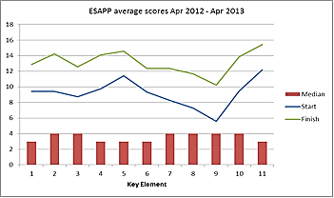
Citový a společenský
vývoj

Slide 27
Dokument pro sledování vzdělávání

Slide 28
Dokument pro sledování vzdělávání

Slide 29
Jaké jsou důkazy?
Osmiletý projekt získávání průběžných kvantitativních výsledků na Institutu vzdělávání na University College v Londýně byl dokončen v roce 2016.
"Naše výsledky ukazují, že děti dosáhly velkého zlepšení v chování, sociálně citovém přizpůsobení a vzdělávacích výsledcích v průběhu pobytu na Mulberry Bush School".
Kvalitativní studie, kterou provedla Východolondýnská univerzita, zjistila:
"Mulberry Bush School (MBS) používá pevný terapeutický systém, v jehož rámci je možné zvládat a kontrolovat chování dětí. Tento systém je součástí vlastního prostředí školy... Tento systém používají také zaměstnanci, kteří pracují s dětmi a dohlížejí na ně... je také zcela jasné, že MBS se snaží budovat pevné vztahy s dětmi založené na důvěře... Ve všech okamžicích bylo jasné, že pracovníci se snaží udržovat příjemnou, milou a přátelskou atmosféru."

Slide 30
Na závěr
Jayovi se daří na týdenní internátní škole.
Bydlí s matkou, ale vídá oba rodiče.
93 % dětí, které při příchodu do školy nemohly být dlouhodobě umístěny do rodiny, v době, kdy školu opouštějí, umístěny být mohou.
100 % dětí je při odchodu možné umístit do vhodné školy, jsou schopné se učit a být učeny.

Slide 31
Mezinárodní centrum pro
terapeutickou péči
Ukazuje cestu v práci s traumaty
Naše mise: Sdílet znalosti o terapeutické ústavní a pěstounské péči o děti a mládež a podporovat využívání reflexivní praxe a výzkumu s cílem zlepšit kvalitu služeb a zajistit výborné výsledky.
Naše základní hodnoty, které podporujeme a propagujeme:
Modely péče založené na vztahu (vazbách).
Modely péče, které podporují "soužití ve skupině nebo rodině", kde dospělí, děti a rodiny využívají prožité zkušenosti k vytváření "způsobu společného života a učení".
Modely péče, které využívají kulturu a étos psychosociálního a fyzického prostředí.
Modely péče, kde je kultura ovlivněna "vědomým využíváním sebe" a společnou odpovědností.
Modely péče, které se zaměřují na rozvoj pocitu sounáležitosti a podporují odolnost dětí a mladých lidí.
Modely péče, které dětem a mladým lidem nabízejí vysoké nároky a opravdové trvalé umístění.

